Slide 1

할로윈 축제 with. 이태원
2023.10.11~10.31

Slide 2
목차
팜플렛 디자인
축제 이벤트
홈페이지
목업

Slide 3
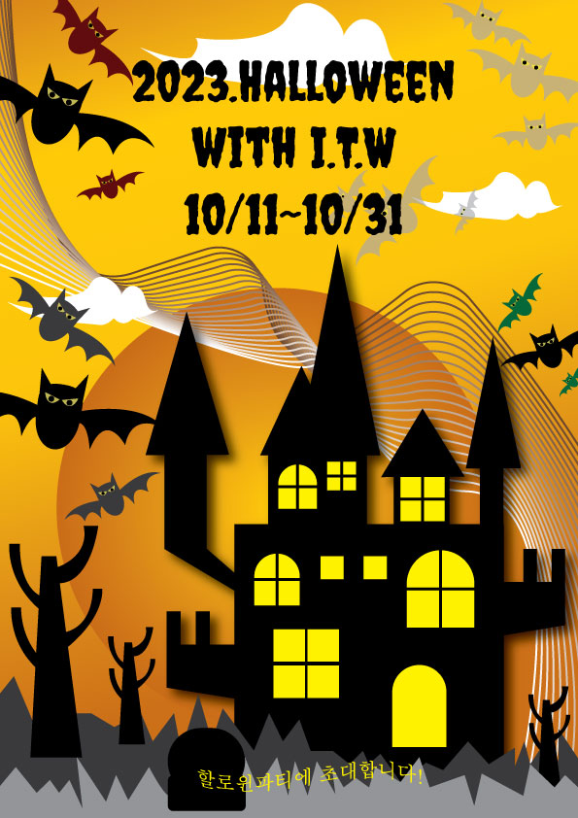
팜플렛 디자인

Slide 4
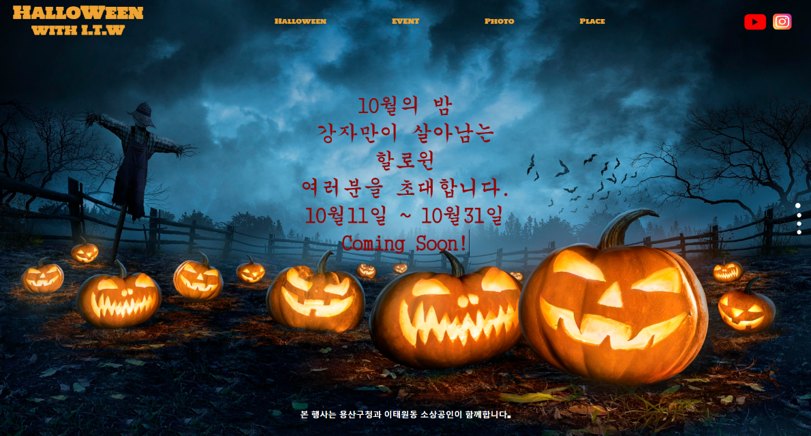
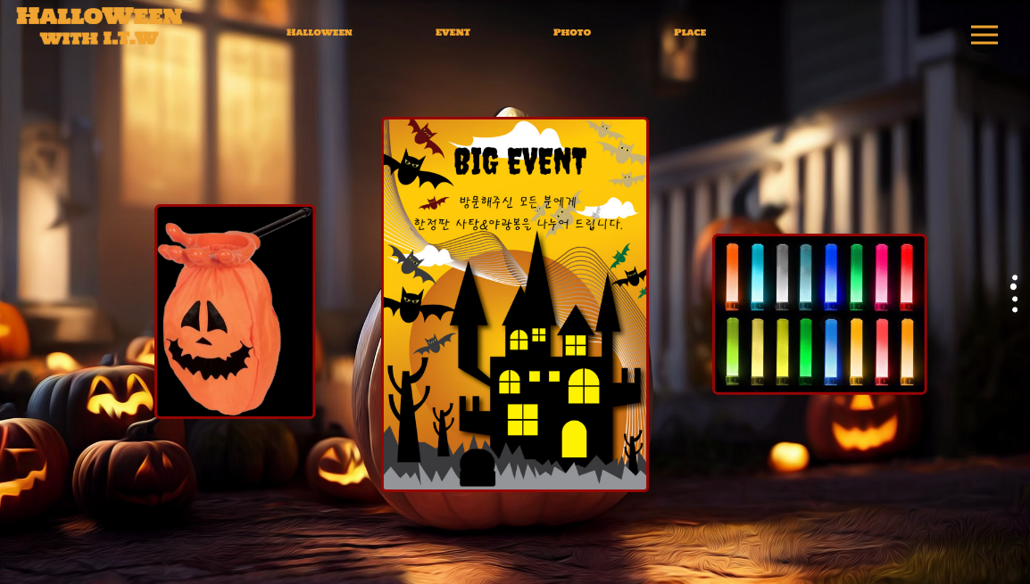
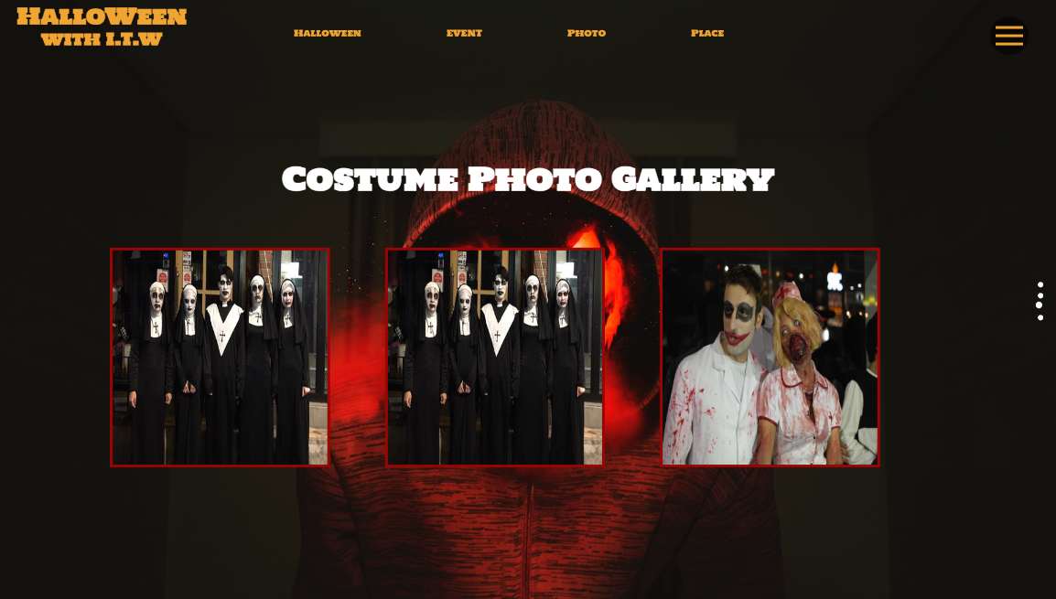
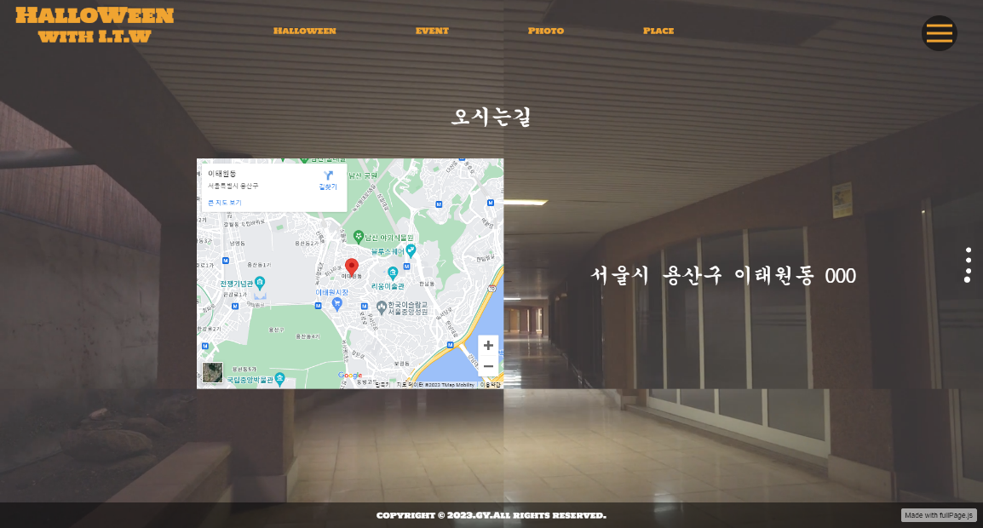
홈페이지

Slide 5
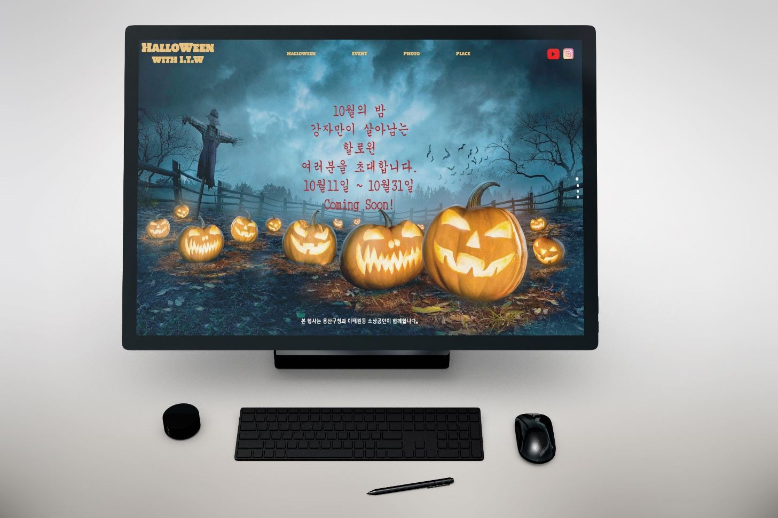
목업

Slide 6
END

